Slide 1
樹莓派
朱克剛

Slide 2
安裝
下載映像檔（建議desktop版）
https://www.raspberrypi.org/downloads/raspbian/
下載燒錄軟體 – Etcher
https://etcher.io
預設帳號密碼
pi / raspberry

Slide 3
連線
使用 USB 轉 UART
Win: 安裝 putty
Mac: 安裝 CoolTerm
使用 ssh
Win: 安裝 putty
Mac: 終端機執行 ssh
使用 vnc
Win / Mac: 安裝 VNC client
使用 remote desktop - xrdp
Win: 遠端桌面
Mac: 安裝微軟遠端桌面

Slide 4
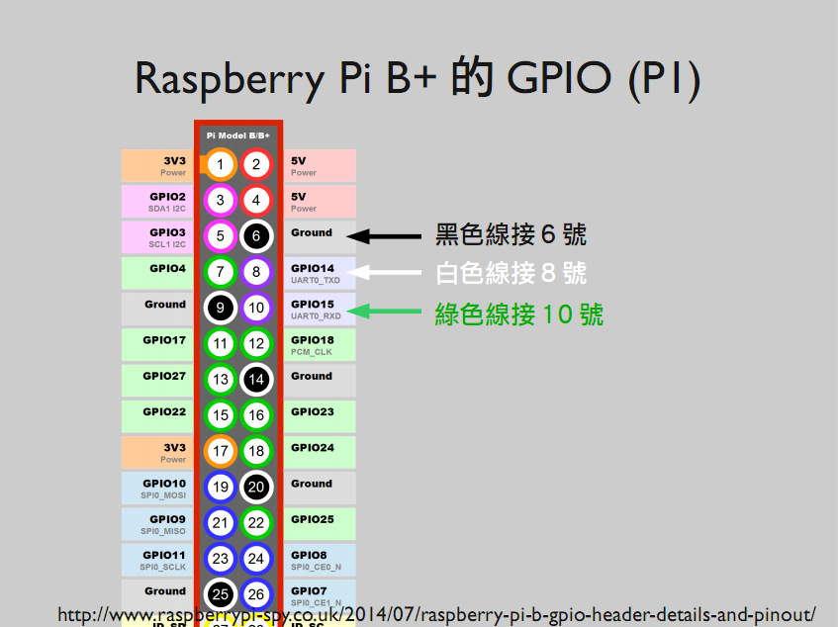
USB 轉 UART

Slide 5
更新
更新清單
$ sudo apt-get update
更新軟體
$ sudo apt-get dist-upgrade

Slide 6
第1步：開啟SSH
在燒錄好的映像檔 boot 磁區中建立檔名為 ssh 的空內容檔案

Slide 7
第２步：設定 WiFi 連線
在 boot 磁區中編輯檔名為 wpa_supplicant.conf 的檔案
內容為：
ctrl_interface=DIR=/var/run/wpa_supplicant GROUP=netdev
update_config=1
country=TW
network={
ssid="SSID名稱"
psk="密碼"
}

Slide 8
第３步：開機
插上 SD Card 並開機

Slide 9
第4步：使用SSH連線
使用 ssh 或是 putty 連線樹莓派
$ ssh pi@ip_address (for mac)
putty (for windows)

Slide 10
第5步：修改鍵盤配置
$ sudo vi /etc/default/keyboard
將 XKBLAYOUT="gb" 改成 XKBLAYOUT="us"

Slide 11
第６步：系統設定工具
$ sudo raspi-config
1. 修改密碼
2. Network Options ➔ N1 修改 hostname
5. Interfacing Options ➔ P3 開啟 VNC

Slide 12
第７步：關掉WiFi睡眠功能
$ sudo vi /etc/rc.local
加上
iwconfig wlan0 power off
iw dev wlan0 set power_save off

Slide 13
第8步：安裝遠端桌面
$ sudo apt-get install xrdp

Slide 14
第9步：安裝 SAMBA
安裝
$ sudo apt-get install samba
設定帳號
$ sudo pdbedit -a -u pi
$ sudo vi /etc/samba/smb.conf
將 [homes] 區段中的 read only=yes 改為 no
重新啟動 samba
$ sudo /etc/init.d/samba restart
連線方式
\\ip_address\pi (for Windows)
smb://ip_address (for Mac)

Slide 15
第10步：安裝新版 vi 與設定
$ sudo apt-get install vim
$ vi ~/.vimrc
set tabstop=4
set expandtab
set nu
syntax on

Slide 16
重開機與關機
重開機-方法一
$ sudo sync
$ sudo sync
$ sudo shutdown –r now
重開機-方法二
$ sudo reboot
關機
$ sudo sync
$ sudo sync
$ sudo shutdown –h now

